Slide 1

PONTIFÍCIA
UNIVERSIDADE
CATÓLICA DE CAMPINAS
Outubro de 2026
Um Aplicativo Móvel para Gerenciamento de Treinos com Detecção da Qualidade de Execução de Exercícios via Visão Computacional
Orientador
Antonio Paulo Salgado Forster
Aluno
Fernando Bordin Correa
TCC

Slide 2
Outubro de 2026
Sumário
I Introdução 3
II Objetivos 4
III Revisão Tecnológica 5
IV Arquitetura do Sistema 8
V Detecção de Execução de Exercícios 12
VI Implantação em Nuvem 15
VII Metodologia de Avaliação 16
VIII Resultados e Limitações 17
IX Trabalhos Futuros 19
X Conclusão 20
2

Slide 3
Outubro de 2026
Introdução
O Problema
• Execução incorreta de exercícios resistidos é causa comum de lesão e de baixa efetividade do treino
• Praticantes iniciantes raramente têm um profissional supervisionando cada repetição
• A avaliação hoje depende de autoavaliação ou de vídeos genéricos, que não analisam a execução específica do usuário
• A popularização de câmeras de boa qualidade em smartphones e o amadurecimento de bibliotecas de estimativa de pose em tempo real tornaram viável um sistema acessível, sem sensores vestíveis
3

Slide 4
Outubro de 2026
Objetivos
Objetivo Geral
• Desenvolver e avaliar um sistema mobile completo de apoio ao treino de musculação, com um módulo de detecção automática da qualidade de execução baseado em visão computacional
Objetivos Específicos
• App móvel Android (React Native/Expo) para planejamento, execução e histórico de treinos
• Backend que centralize a persistência de dados e hospede o serviço de análise de vídeo
• Pipeline de extração de características a partir de pose humana + classificador correto/incorreto para mais de um exercício
• Implantação em um ambiente de nuvem, validada fora do ambiente de desenvolvimento local
• Identificar e documentar as limitações do modelo atual, propondo direções para superá-las
4

Slide 5
Outubro de 2026
Revisão Tecnológica
Sensores Inerciais — Velloso et al. (2013)
• 4 IMUs (acelerômetro + giroscópio + magnetômetro) fixadas em luva, bracelete, cinto lombar e halter
• Rosca bíceps unilateral, 5 classes: 1 execução correta + 4 erros comuns
• Random Forest: 98,03% de acurácia em validação cruzada 10-fold
• Limitação prática: exige instrumentar o usuário com múltiplos sensores — inviabiliza o uso espontâneo numa academia comum
Visão Computacional
• Dispensa qualquer instrumentação além de uma câmera comum
• OpenPose (bottom-up, 18/25 pontos) vs. MediaPipe/BlazePose (33 pontos, até 75× mais rápido em CPU móvel) — usado neste trabalho
• Posição de câmera também afeta a estimativa de pose (Aguilar-Ortega et al., 2023): diferença estatisticamente significativa entre ângulos de câmera
5

Slide 6
Outubro de 2026
Revisão Tecnológica
Pose Trainer — Chen e Yang (2020)
• OpenPose + regras geométricas manuais + comparação por Dynamic Time Warping (DTW) / kNN contra trajetórias de referência
• 4 exercícios com halteres; F1-score entre 0,73 e 1,00
• Origem do dataset de treino usado neste trabalho (elevação frontal e rosca bíceps)
Trabalhos Recentes (2021+)
• Parmar, Gharat e Rhodin (2022): avaliação self-supervised de erro de forma, direto do vídeo, sem regras manuais
• Dittakavi et al. (2022) — Pose Tutor: sistema explicável, aponta qual articulação causou o erro
6

Slide 7
Outubro de 2026
Posicionamento deste Trabalho
Eixo | Velloso et al. | Pose Trainer | Este trabalho
Sensor | IMU vestível | Câmera de smartphone | Câmera de smartphone
Estratégia de decisão | Classificador sobre séries temporais | Regras + DTW/kNN | Classificador (RF/SVM) sobre o quadro de pico
Feedback ao usuário | Classe de erro (A–E) | Qual erro geométrico | Só correto/incorreto + confiança
Origem do dataset | Coletado pelos autores | Coletado pelos autores | Reaproveitado de terceiros (Pose Trainer)
Restrição computacional | Não se aplica | Ambiente de pesquisa | Nuvem sem GPU (Azure App Service B1)
Tabela completa com 8 eixos de comparação no artigo (Seção 2.4).
7

Slide 8
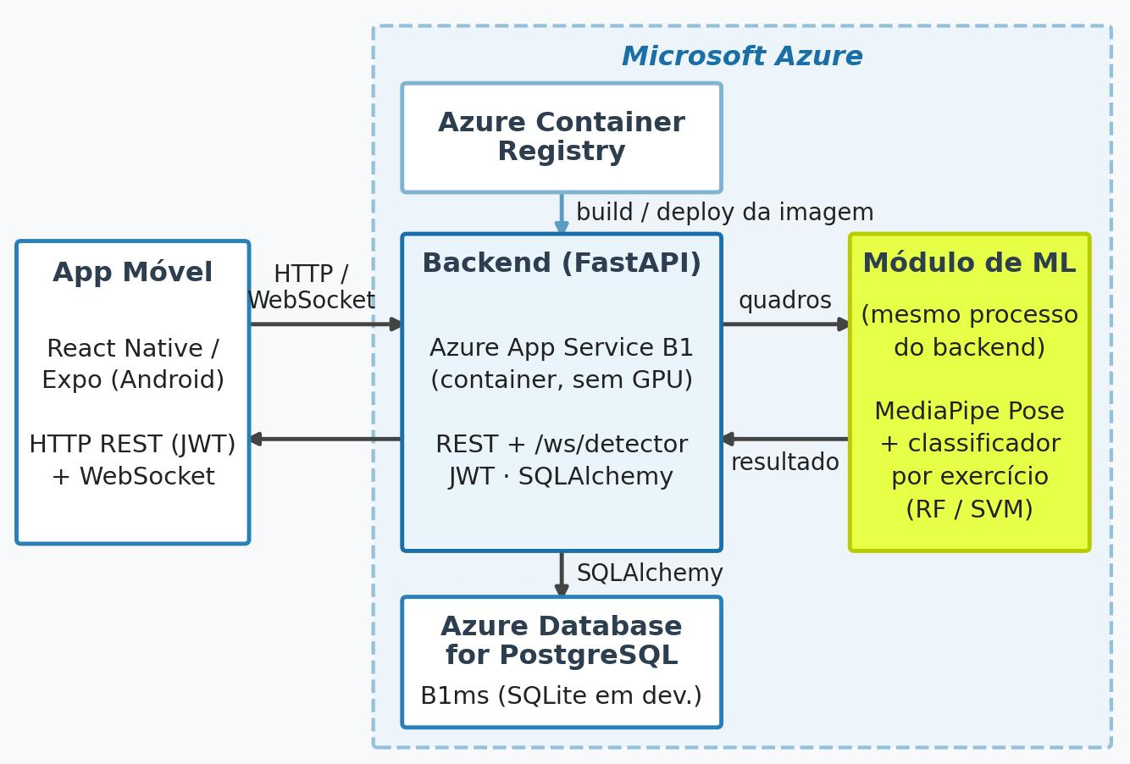
Outubro de 2026
Arquitetura do Sistema
• 3 componentes: app móvel (cliente), backend (HTTP + WebSocket) e módulo de ML — executado no mesmo processo do backend, não como serviço separado
8

Slide 9
Outubro de 2026
Aplicativo Móvel
React Native + Expo (Android)
• Autenticação de usuário
• Cadastro de exercícios e montagem de fichas de treino (séries, repetições, carga)
• Execução de sessões com cronômetro
• Histórico e estatísticas mensais de treino
• Tela do detector: grava ou seleciona um vídeo para análise de execução
Comunicação com o Backend
• HTTP (API REST, token JWT) e, no detector, também WebSocket
9

Slide 10
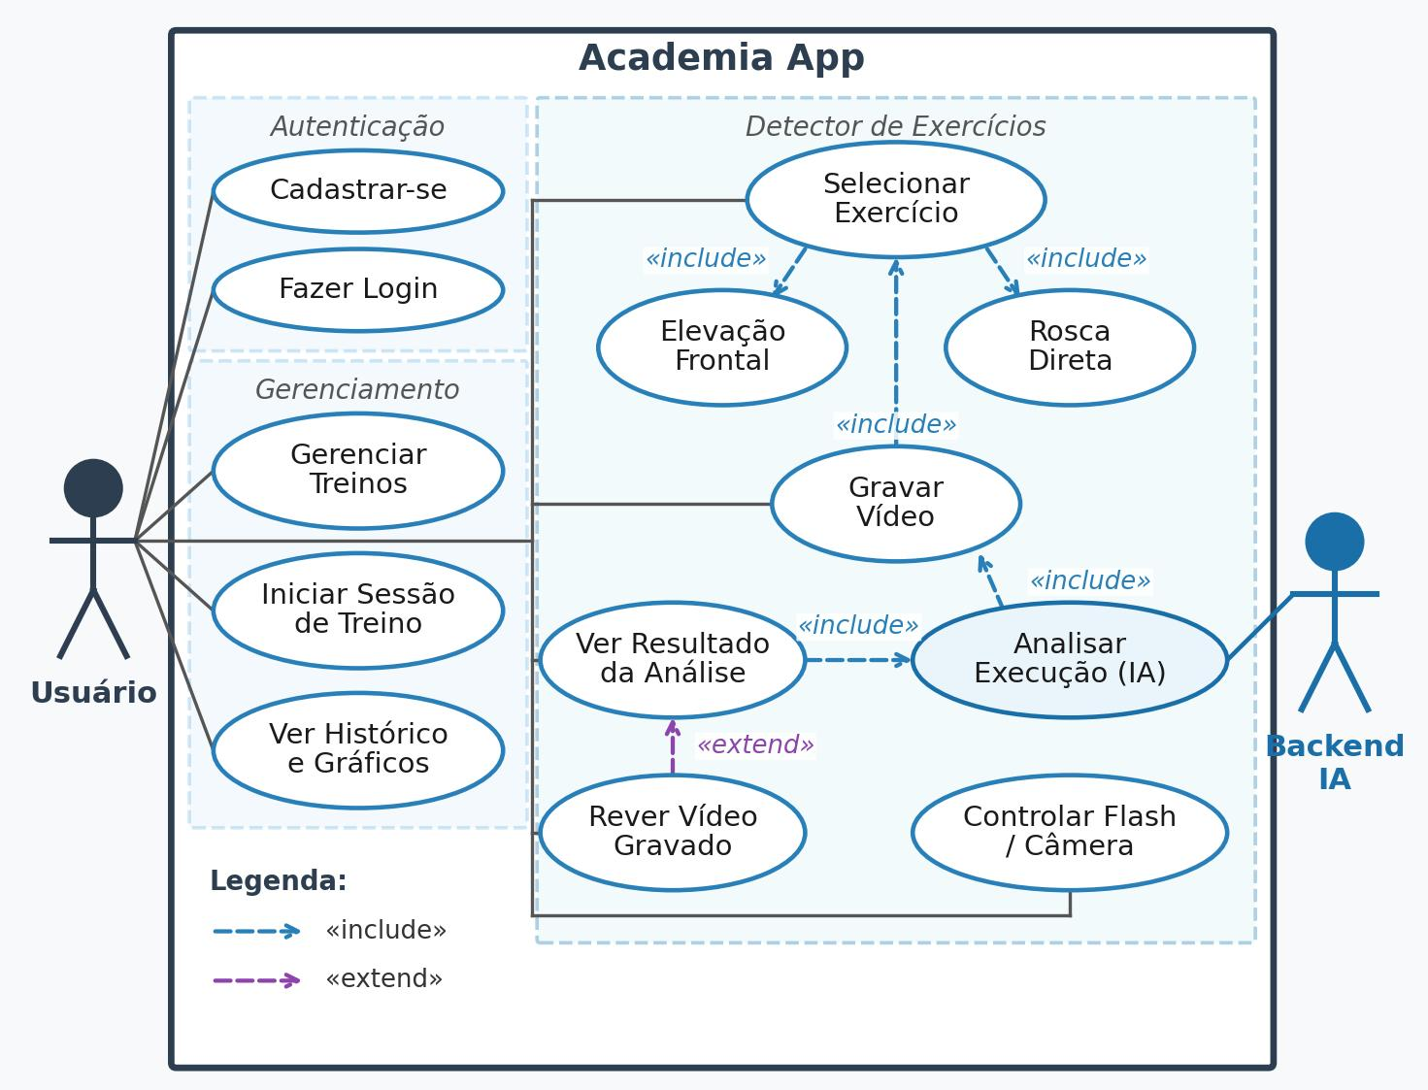
Outubro de 2026
Diagrama de Casos de Uso
10

Slide 11
Outubro de 2026
Backend
• FastAPI (Python) — rotas assíncronas (relevante para o processamento de vídeo) + documentação automática
• SQLAlchemy como ORM — SQLite em desenvolvimento, PostgreSQL em produção; migrações com Alembic
• Autenticação com JWT (python-jose) e senhas com hash bcrypt
• Modelo de dados: usuários, exercícios, treinos e sessões — cada série com o registro real de peso/repetições executados
11

Slide 12
Outubro de 2026
Detecção de Execução de Exercícios
Estimativa de Pose e Extração de Características
• Cada quadro processado com MediaPipe Pose (via OpenCV) → 33 pontos-chave 2D
• Ângulos articulares + alturas relativas do punho, normalizados pela distância ombro–quadril do próprio usuário
• Cada exercício tem seu próprio conjunto de características e sua própria regra de "repouso" (delimita início/fim de cada repetição)
Características por Exercício
Exercício | Características
Elevação Frontal | 7 — ângulo de braço e cotovelo (cada lado), altura de punho, assimetria
Rosca Bíceps | 3 — ângulo de cotovelo, ângulo de braço, altura de punho (lado mais visível)
12

Slide 13
Outubro de 2026
Detecção de Execução de Exercícios
Classificação Supervisionada por Exercício
• Inferência: classifica o quadro de pico da repetição — o de maior ângulo de braço (elevação frontal) ou maior flexão de cotovelo (rosca bíceps)
• Elevação Frontal: Random Forest fixo
• Rosca Bíceps: escolha automática entre Random Forest, Gradient Boosting e SVM (validação cruzada 5-fold, F1 macro) → modelo atual é um SVM com kernel RBF
Quadro de pico, formalmente:
quadro classificado = arg maxₜ iₜ
iₜ = métrica de intensidade do exercício no quadro t da repetição
13

Slide 14
Outubro de 2026
Dataset de Treino
• Dataset público do projeto Pose Trainer, extraído via OpenPose (formato BODY_18)
• Cada quadro válido do vídeo vira uma linha independente — não há segmentação por repetição no treino
Exercício | Vídeos (bom/ruim) | Amostras (linhas) | Correto/Incorreto
Elevação Frontal | 15 / 13 | 626 | 343 / 283
Rosca Bíceps | 6 / 10 | 1158 | 465 / 693
• Vídeos com execuções rotuladas como "correta" ou "incorreta" (ex.: flexão do cotovelo na elevação frontal, uso de momento do corpo na rosca bíceps)
14

Slide 15
Outubro de 2026
Implantação em Nuvem
• Backend conteinerizado com Docker e implantado na Microsoft Azure:
• Azure Container Registry — armazena a imagem
• Azure App Service, camada B1 — executa o container (sem GPU)
• Azure Database for PostgreSQL, camada B1ms — persistência
• App móvel compilado como pacote Android autônomo (EAS Build, perfil preview), já apontando para o backend na nuvem
15

Slide 16
Outubro de 2026
Metodologia de Avaliação
• Particionamento treino/teste (80/20) e validação cruzada 5-fold feitos por quadro, não por vídeo
• O identificador do vídeo de origem não é preservado no CSV — impossível garantir que quadros de um mesmo vídeo fiquem só de um lado da partição
• Métricas reportadas: acurácia (teste + validação cruzada) para os dois exercícios; F1 macro (validação cruzada) adicional na rosca bíceps
16

Slide 17
Outubro de 2026
Resultados
• Sistema completo implantado e funcional, testado a partir de um build Android real, fora do ambiente de desenvolvimento
Exercício | Acurácia (teste) | Validação Cruzada | Modelo
Elevação Frontal | 79% | 83% ± 3% (acurácia) | Random Forest
Rosca Bíceps | 85% | F1 macro 0,85 | SVM (kernel RBF)
17

Slide 18
Outubro de 2026
Limitações
• Acurácias são um limite superior otimista: split por quadro (não por vídeo) provavelmente vaza entre treino e teste
• Mecanismo causal central: a inferência sempre classifica o quadro de maior amplitude da repetição, mas o treino não seleciona picos — dataset cobre só até ~110°, execuções reais chegam a 172°
• Observação preliminar não controlada: câmera operada por terceiro erra mais que autorregistro (plausibilidade externa em Aguilar-Ortega et al., 2023)
• Descasamento de limiar de repouso na rosca bíceps (155° na curadoria do dataset vs. 130° em produção)
• Sem matriz de confusão nem métricas por classe; dataset da rosca bíceps desbalanceado (465/693)
• Segmentação de repetições (detecção de repouso) nunca avaliada isoladamente
18

Slide 19
Outubro de 2026
Trabalhos Futuros
• Metodologia de avaliação: particionamento por vídeo (GroupKFold); alinhar amostragem de treino ao quadro de pico; unificar limiares de repouso; avaliar a segmentação de repetições; métricas por classe e matriz de confusão; experimento controlado de posicionamento de câmera
• Dados e modelo: ampliar o dataset com vídeos próprios (amplitude + posicionamento de câmera); extrair dataset direto do MediaPipe, unificando o estimador usado em treino e produção
• Produto: novos exercícios; validação de usabilidade com um grupo maior de usuários reais
19

Slide 20
Outubro de 2026
Conclusão
• App móvel completo de gerenciamento de treinos com um módulo de detecção da qualidade de execução baseado em estimativa de pose e aprendizado de máquina supervisionado
• Cobertura de ponta a ponta: da arquitetura do sistema até a implantação em um ambiente de nuvem real
• Principal lição do desenvolvimento: os maiores riscos técnicos não estão só na escolha do algoritmo de classificação, mas na representatividade do dataset de treino frente à variabilidade real de execução dos usuários
20

Slide 21
Outubro de 2026
Agradecimentos
Ao meu orientador, Prof. Antonio Paulo Salgado Forster, pela orientação ao longo do trabalho;
Aos professores e colegas que acompanharam o desenvolvimento deste projeto;
À minha família, pelo apoio constante.
Obrigado! Perguntas?
21

